Slide 1
Eingliederungshilfe und Pflege
1

Slide 2
Aufbau des Beitrages
Das Thema: Leistungen der Eingliederungshilfe und Leistungen zur Pflege
Leitziele der Leistungen
Bedarfe
Tätigkeiten und Verrichtungen
Gesetzlicher Rahmen und Zwecke
Fazit: Zum Verhältnis von Eingliederungshilfe und Pflege

Slide 3
Das Thema: Leistungen der Eingliederungshilfe und Leistungen zur Pflege – Beispiel 1 -
aus: Kabsch: Eingliederungshilfe und Pflege - von der Schnittstelle zur Nahtstelle in
Teilhabe 2/2020, Jg. 59, S. 77 - 81

Slide 4
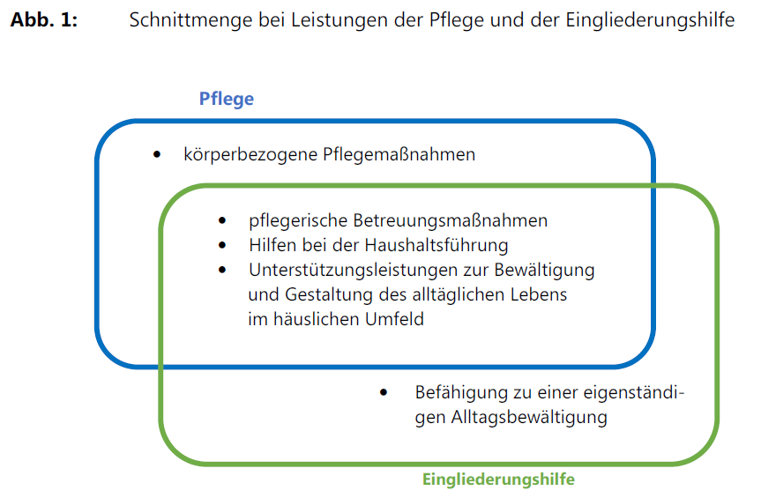
Das Thema: Leistungen der Eingliederungshilfe und Leistungen zur Pflege – Beispiel 2 -
Bundesarbeitsgemeinschaft der überörtlichen Träger der Sozialhilfe (BAGüS) (2019): Orientierungshilfe zu den Leistungen zur Sozialen Teilhabe in der Eingliederungshilfe §§ 76 ff. i.V.m. 113 ff. SGB IX.
Hg. v. Bundesarbeitsgemeinschaft der überörtlichen Träger der Sozialhilfe (BAGüS). Online verfügbar unter https://www.lwl.org/spur-download/bag/BAGueS_Orientierungshilfe_Leistungen_Sozialen_Teilhabe.pdf, zuletzt geprüft am 30.04.2020.

Slide 5
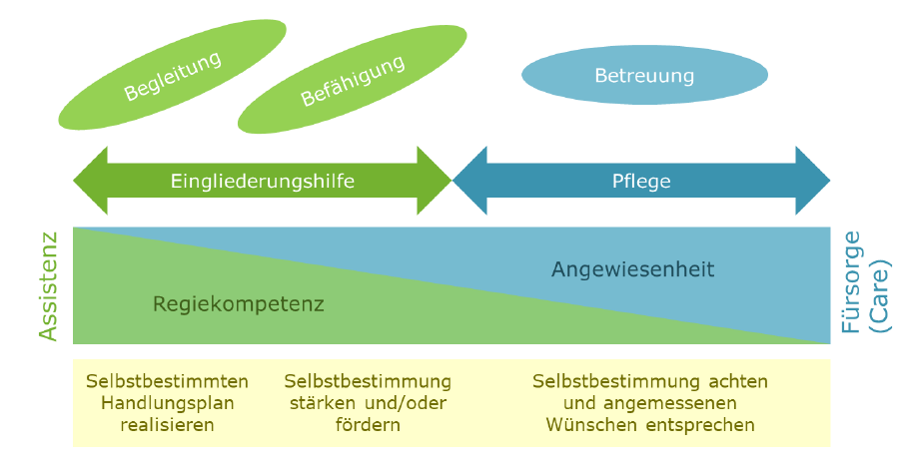
Das Thema: Leistungen der Eingliederungshilfe und Leistungen zur Pflege – Beispiel 3 -
Brüning-Tyrell, Heike; Foik, Melanie; Maltzen, Kai; Adler, Anja (März 2020): Modellprojekt NePTun. Zweiter Zwischenbericht. Hg. v. Landschaftsverband Rheinland. Bundesministerium für Arbeit und Soziales.
„Wichtig zu bedenken ist bei diesem Modell, dass nicht ein Mensch sich mit all seinen Bedarfen an einem Punkt des Kontinuums wiederfindet, sondern jeder einzelne ihrer oder seiner Hilfebedarfe bzw. jede einzelne Maßnahme eingeordnet werden muss, um so zu einer individuellen Leistungszuordnung zu gelangen“.

Slide 6
Das Thema: Leistungen der Eingliederungshilfe und Leistungen zur Pflege – Prämissen -
Prämissen dieses Beitrages
Es gibt Leistungen der Pflege.
Es gibt Leistungen der Eingliederungshilfe.
a. ist nicht b.
Die Unterscheidung erfolgt nicht auf der Ebene der Leistungen, sondern der Zwecke.

Slide 7
Das Thema: Leistungen der Eingliederungshilfe und Leistungen zur Pflege – Prämissen -
Prämissen dieses Beitrages
Das Anreichen der Seife (identische Tätigkeit) ist Eingliederungshilfe oder Pflege: es kommt darauf an, was gewollt ist (unterschiedliche Zwecke).

Slide 8
(2) Leitziele der Leistungen
Leistungen zur Pflege | Leistungen zur Teilhabe
Leistungen zur Pflege sollen „Pflegebedürftigen helfen, trotz ihres Hilfebedarfs ein möglichst selbständiges und selbstbestimmtes Leben zu führen, das der Würde des Menschen entspricht“ (§ 2, Satz 1 SGB XI). | Leistungen zur Teilhabe sollen „Selbstbestimmung und volle, wirksame und gleichberechtigte Teilhabe am Leben in der Gesellschaft fördern, Benachteiligungen … vermeiden oder ihnen entgegenzuwirken“ (§ 1, Satz 1 SGB IX).
Übereinstimmendes Leitziel der beiden Leistungssysteme ist die Selbstbestimmung von Menschen mit Pflegebedürftigkeit und/oder Behinderung; sie stehen nebeneinander vereint im gemeinsamen Ziel, Selbstbestimmung als Ausdruck des Respektes vor der Würde des Menschen zu ermöglichen.

Slide 9
(2) ziele der Leistungen
Leistungen zur Pflege | Leistungen zur Teilhabe
Leistungen zur Pflege wollen körperliche, geistige oder seelische Kräfte erhalten oder wiederherstellen; sie bedienen sich dazu aktivierender körperbezogener Pflegemaßnahmen, Betreuungsmaßnahmen und Hilfen bei der Haushaltsführung | Leistungen der Eingliederungshilfe wollen ein gleichberechtigtes, aktives, mitwirkendes „Dabei sein“ in der Gesellschaft und damit eine individuelle Lebensführung er- möglichen oder doch zumindest erleichtern (§ 90 Abs. 1 SGB IX); hierzu kommen pädagogische Interventionen und allgemeine Hilfestellungen zum Tragen

Slide 10
(2) ziele der Leistungen
Leistungen zur Pflege sind wie Leistungen der Eingliederungshilfe Förderfaktoren in der Umwelt (Schuntermann 2005) eines Menschen mit Beeinträchtigungen und Pflegebedürftigkeit, Leistungen zur Pflege tragen zur Teilhabe bei, auch wenn dies nicht ihr unmittelbarer Zweck ist (Rasch 2019).
Fehlen die Leistungen, können Barrieren bestehen, die an einer gleichberechtigten Teilhabe am gesellschaftlichen Leben hindern.

Slide 11
(3) Bedarfe
Bedarf an Pflegeleistungen:
Die selbstständige Ausführung einer Handlung ist ohne personelle Hilfe nicht möglich.
Bedarf an Leistungen der Eingliederungshilfe:
Die selbstständige Ausführung einer Handlung ohne personelle oder sächliche Hilfe ist nicht möglich und es liegt eine Beeinträchtigung der Teilhabe vor.
Dies ist gegeben, wenn der Person der betrachtete Lebensbereich wichtig ist und sie sich in diesem Lebensbereich entfalten und einbringen möchte.

Slide 12
(3) Bedarfe
Gemeinsamkeiten / Unterschiede:
Beeinträchtigungen der Selbstständigkeit und Fähigkeiten nach § 14 SGB XI korrespondieren auf Seiten der ICF mit Schädigungen der Körperfunktionen und der Aktivitäten in den jeweiligen Lebensbereichen.
Im Modul „Mobilität“ wird in der Pflege nicht die Beeinträchtigung der Selbstständigkeit oder der Fähigkeit im Fortbewegen als solche beurteilt, sondern lediglich das Fortbewegen innerhalb des Wohnbereiches. Ebenso ist das Erkennen von Personen im Modul “kognitive und kommunikative Fähigkeiten“ auf das Erkennen von Personen aus dem näheren Umfeld beschränkt. Die Bedarfsermittlung in Anwendung des bio-psycho-sozialen Modells der ICF kennt eine solche Engführung auf den eigenen Wohnbereich oder das nähere häusliche Umfeld ausdrücklich nicht, sondern bezieht das gesamte gesellschaftliche Leben mit ein.

Slide 13
(3) Bedarfe
Gemeinsamkeiten / Unterschiede:
„Behinderung und Pflegebedürftigkeit sind daher nicht deckungsgleich. Ein Mensch mit Behinderung ist nicht zwingend auch pflegebedürftig im Sinne von SGB XI, andererseits ist ein pflegebedürftiger Mensch im Sinne von SGB XI in der Regel auch an der Teilhabe am Leben in der Gesellschaft beeinträchtigt. Pflegebedürftigkeit ist daher ein Teil vom weitergehenden Begriff Behinderung, sodass pflegebedürftige Menschen im Grunde auch teilhabeberechtigt im Sinne von SGB IX sind.“* (Kuhn-Zuber 2018b)
*Ob hiermit Ansprüche auf Leistungen der Eingliederungshilfe verbunden sind, ist das Ergebnis des Gesamtplan- bzw. Teilhabeplanverfahrens.

Slide 14
(4) Tätigkeiten und Verrichtungen
Leistungen zur Pflege | Leistungen zur Teilhabe
bei Schwierigkeiten mit kognitiven und kommunikativen Fähigkeiten beispielsweise Hilfen zur besseren Orientierung, Deutungs‐ und Erinnerungshilfen in Form von Verbalisie-rungen zur Unterstützung der örtlichen, zeitlichen und situativen Orientierung, … bei Problemen mit Verhaltensweisen und psychische Problemlagen umgebungsbezogene Maßnahmen wie …Schaffung einer sicheren, bedürfnisgerechten Umgebung …, verhaltensbezogene Verbalisierungen wie Aufmerksam machen auf Verhaltensweisen, motivieren, Alternativen anbieten, reflektieren etc., …, Maßnahmen zur Vermeidung von selbstverletzendem Verhalten,

Slide 15
(4) Tätigkeiten und Verrichtungen
Gemeinsamkeiten / Unterschiede:
Eine Differenzierung, ob eine Maßnahme „befähigend“, also pädagogisch orientiert und damit der Eingliederungshilfe zuzuordnen oder „kompensatorisch" bzw. "ersetzend" und damit der Pflege zuzuordnen ist, erscheint nach Lektüre dieser Liste wenig überzeugend. Denn auch die befähigenden Assistenzleistungen in der Eingliederungshilfe bestehen wie die Maßnahmen aktivierender Pflege aus Anleitung und Übung (§ 78 Abs. 2, Satz 3 SGB IX); beide Maßnahmen befinden sich damit auf dem qualitativ gleichen Niveau. Dies gilt übrigens auch für ersetzende oder begleitende Tätigkeiten und Verrichtungen zur Bewältigung des Alltags wie der Haushaltsführung.
Eine begründbare Zuordnung einzelner Maßnahmen zu Leistungen bei Pflegebedürftigkeit oder Leistungen der Eingliederungshilfe scheint somit dann nicht möglich, wenn die konkrete Verrichtung bzw. die konkrete Tätigkeit für sich betrachtet wird.

Slide 16
(4) Tätigkeiten und Verrichtungen
Gemeinsamkeiten / Unterschiede:
Es ist kein Kriterium erkennbar, dass die Zuordnung zu dem einen oder dem anderen Leistungssystem begründen könnte.
Dies ist jedoch auch nicht gefordert.
Zur Abgrenzung der jeweiligen Leistungen und deren Zuordnung zu einzelnen Leistungssystemen wird regelmäßig auf den gesetzlichen Rahmen und den Zweck der Maßnahme abgestellt

Slide 17
(5) Gesetzlicher Rahmen und Zwecke
Bereiche (Pflegegrad 2 – 5) | Art der Leistung | Bezug | Maßnahmen | Zweck der Maßnahmen
Mobilität | Häusliche Pflege | Körper | Körperbezogene Pflegemaßnahmen | Beseitigung oder Minderung der Beeinträchtigungen der Selbstständigkeit oder der Fähigkeiten
Selbstversorgung
kognitive und kommunikative Fähigkeiten, |  | Häusliches Umfeld, Gestaltung von Beziehungen im Haushalt und im engen räumlichen Bezug hierzu | Pflegerische Betreuungsmaßnahmen | Bewältigung und Gestaltung des alltäglichen Lebens im häuslichen Umfeld
Verhaltensweisen und psychische Problemlagen,
Gestaltung des Alltagslebens und sozialer Kontakte.
Haushaltsführung (§ 18 Abs. 5a SGB XI) |  | Haushalt | Hilfen bei der Haushaltsführung | Beseitigung oder Minderung der Beeinträchtigungen der Selbstständigkeit oder der Fähigkeiten
Alle Bereiche | Stationäre Pflege | vollstationäre Pflegeeinrichtung | Pflegebedingte Aufwendungen einschließlich Aufwendungen für Betreuung und Behandlungspflege
Leistungen bei Pflegebedürftigkeit (GKV-Spitzenverband 2019)

Slide 18
(5) Gesetzlicher Rahmen und Zwecke
Leistung der Eingliederungshilfe |  |  | Bezug | Zweck der Maßnahmen
Leistungen zur Beschäftigung (§ 111 SGB IX) |  |  | Arbeitsbereich einer WfbM, anderer Leistungsanbieter; allgemeiner Arbeitsmarkt | … „um die Leistungs- oder Erwerbsfähigkeit der Menschen mit Behinderungen zu erhalten, zu entwickeln, zu verbessern oder wiederherzustellen, die Persönlichkeit dieser Menschen weiterzuentwickeln und ihre Beschäftigung zu ermöglichen oder zu sichern“ (§ 56 SGB IX).
Leistungen zur Teilhabe an Bildung (§112 SGB IX) |  |  | Kindertagesstätten, Schulen, Hochschulen, Ausbildungsstellen | Gleichberechtigte Wahrnehmung von Bildungsangeboten (§ 75 SGB IX)
Leistungen zur Sozialen Teilhabe (§ 113 SGB IX) |  |  | Eigener Wohnraum und Sozialraum | Gleichberechtigte Teilhabe am Leben in der Gemeinschaft ermöglichen oder erleichtern
 | Assistenzleistungen |  |  | Selbstbestimmte und eigenständige Bewältigung der ...
 |  | … allgemeinen Erledigungen des Alltags wie die Haushaltsführung
 |  | … Gestaltung sozialer Beziehungen,
 |  | … persönlichen Lebensplanung,
 |  | … Teilhabe am gemeinschaftlichen und kulturellen Leben,
 |  | … Freizeitgestaltung einschließlich sportlicher Aktivitäten
 |  | … Sicherstellung der Wirksamkeit der ärztlichen und ärztlich verordneten Leistungen
 | Leistungen zum Erwerb und Erhalt praktischer Kenntnisse und Fähigkeiten |  |  | Befähigung zur Vornahme lebenspraktischer Handlungeneinschließlich hauswirtschaftlicher Tätigkeiten, Vorbereitung auf Teilhabe am Arbeitsleben, Verbesserung von Sprache und Kommunikation ….

Slide 19
(5) Gesetzlicher Rahmen und Zwecke
Vergleich der beiden Tabellen:
Die Kompensation von Beeinträchtigungen der Selbstständigkeit und der Fähigkeiten in der Mobilität und der Selbstversorgung im häuslichen Bereich durch körperbezogene Maßnahmen sind keine Assistenzleistungen und insoweit keine Maßnahmen der Eingliederungshilfe.
Außerhalb des häuslichen Bereiches können diese als Pflege leistungsrechtlich Teil der Eingliederungshilfe sein.

Slide 20
(5) Gesetzlicher Rahmen und Zwecke
Vergleich der beiden Tabellen:
Eine potenzielle Überschneidung (Zweckidentität) der Maßnahmen von Eingliederungshilfe und Pflege kann es nur an einer Stelle, nämlich im häuslichen Bereich und mit Bezug auf das nähere häusliche Umfeld geben.
Pflegerische Betreuungsmaßnahmen zur Kompensation kognitiver und kommunikativer Beeinträchtigungen der Selbstständigkeit und Fähigkeiten, bei Verhaltensweisen und psychischen Problemlagen sowie zur Gestaltung des Alltagslebens und sozialer Kontakte begrenzt auf die jeweilige Häuslichkeit bzw. das nähere häusliche Umfeld.
Assistenzleistungen zur sozialen Teilhabe dienen der selbstbestimmten und eigenständigen Bewältigung der allgemeinen Erledigungen des Alltags wie der Haushaltsführung, der Gestaltung sozialer Beziehungen sowie der Freizeitgestaltung einschließlich sportlicher Aktivitäten im eigenen Wohnraum und im Sozialraum.
Assistenzleistungen setzen voraus, dass die Leistungsberechtigen in den genannten Bereichen Teilhabeziele verfolgen, ihnen der entsprechende Bereich wichtig ist und sie dort mitmachen wollen wie andere Leute auch.

Slide 21
(6) Fazit
Leistungen zur Pflege und Leistungen der Eingliederungshilfe als Einheit einer Differenz von Tätigkeiten und Zwecken voneinander gut abzugrenzen sind, obwohl sie beide dem Leitziel eines selbstbestimmten Lebens in Würde dienen.
Während die körperbezogenen Pflegemaßnahmen, die pflegerischen Betreuungsmaßnahmen und die hauswirtschaftlichen Hilfen auf die jeweilige Häuslichkeit und das nähere Umfeld beschränkt sind, richtet sich die Eingliederungshilfe darüber hinaus explizit auch auf die Gestaltung von Teilhabe im Sozialraum.
  Auch insoweit sind die Leistungen der Eingliederungshilfe umfassender.

Slide 22
(6) Fazit
Schwierigkeit in der Abgrenzung gibt es allenfalls bei pflegerischen Betreuungsmaßnahmen und Assistenzleistungen in der eigenen Häuslichkeit und bei Bezug mit dem häuslichen Umfeld, wenn und soweit eine Zweckidentität besteht.
  In diesen Fällen, in denen unterschiedliche Leistungen gleiche Zwecke verfolgen, können die zweckgleichen, aber nicht bedarfsdeckend ausgerichteten Versicherungsleistungen in Anspruch genommen und gegebenenfalls bis zur Bedarfsdeckung durch Leistungen der Eingliederungshilfe ergänzt werden.
  „Insofern behalten die Leistungen der Eingliederungshilfe einen eigenständigen – nicht subsidiären – Zweck neben der Leistung der Pflegeversicherung. Anhaltspunkte für ungerechtfertigte Doppelleistungen bestehen durch diese einschränkende Auslegung nicht“ (BSG, Urteil vom 25.01.2017).

Slide 23
(6) Fazit
Haben Pflegeleistungen im Vergleich zu den Leistungen der Eingliederungshilfe unterstützende oder begleitende Funktion (Kuhn-Zuber 2018a), weil die Zwecke der Eingliederungshilfe im Vordergrund stehen, wie dies beispielsweise bei
  den Leistungen zur Beschäftigung,
  den Leistungen für Bildung
  bei Assistenzleistungen im Sozialraum (klassisch: Kinobesuch) oder auch
  bei Leistungen der Eingliederungshilfe in Einrichtungen oder Räumlichkeiten im Sinne des § 43a des Elften Buches in Verbindung mit § 71 Absatz 4 des Elften Buches (§ 103 Abs. 1, Satz 1 SGB IX) der Fall ist,
  dann sind die Pflegeleistungen Teil der Eingliederungshilfe. Die Eingliederungshilfe „umfasst“ die Pflegeleistungen, die Pflegeleistungen gehen jedoch nicht in der Eingliederungshilfe auf oder unter.

Slide 24
(6) Fazit
Als Teil der Eingliederungshilfe behalten Pflegeleistungen ihre Identität mit
  dem bedarfsbegründenden Bezug einer Kompensation eingeschränkter Selbstständigkeit und Fähigkeiten,
  ihren Inhalten,
  ihrer Qualität sowie
  Art und Umfang ihrer Verrichtungen bei.
  Pflegeleistungen sind Pflegeleistungen (a = a) unabhängig davon, welcher Träger sie finanziert.

Slide 25
Vielen Dank für Ihre Aufmerksamkeit!

